Slide 1
IT 릴레이 특강 - 클라우드
2014.03.19
전략사업부 클라우드TF팀
박종민

Slide 2
Contents
클라우드 컴퓨팅 개요
클라우드 기반 기술
클라우드 보안
클라우드 컴퓨팅의 확장
클라우드 활용 서비스
발전 방향

Slide 3
1. 클라우드 컴퓨팅 개요
환경 변화 & 트렌드
클라우드 컴퓨팅 정의
클라우드 서비스 & 배포 모델
IaaS, SaaS, PaaS
Public, Private, Hybrid, Community
장점 및 단점
비용 관점에서의 클라우드

Slide 4
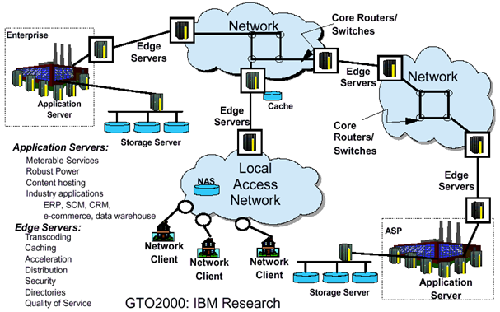
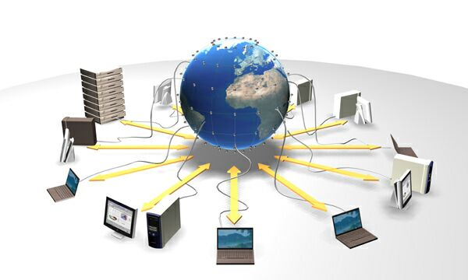

1.1. 환경 변화 & 트렌드 (1/3)
1. 클라우드 컴퓨팅 개요
Grid Computing
많은 컴퓨팅 자원을 필요로 하는
작업을 위해 인터넷에 분산된 다양한
시스템과 자원들을 공유하여, 가상의
슈퍼컴퓨터와 같이 활용하는 방식
(분산컴퓨팅 구조)
Utility Computing
컴퓨팅 자원을 구매하거나
소유하지 않고, 가스, 전기 등과
같이 필요할때마다 사용하는 방식
(사용량 기반 과금 모형)
Cloud Computing
IT가상화 및 이전의 Computing
방식의 진화발전을 통해 탄생
그리드 방식의 분산컴퓨팅과
유틸리티 개념의 과금 모형을
혼합한 컴퓨팅 방식

Slide 5
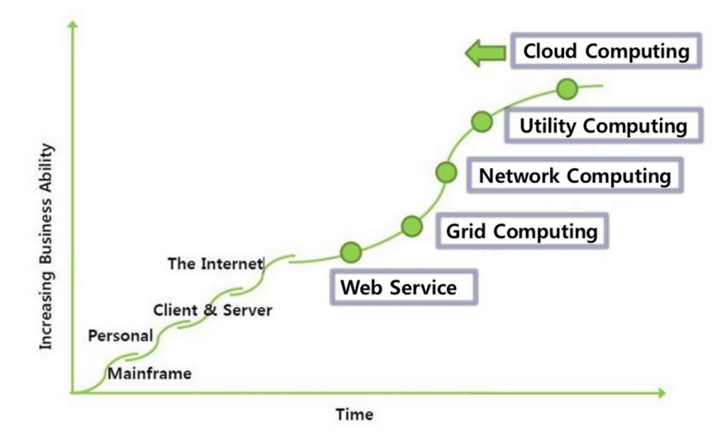
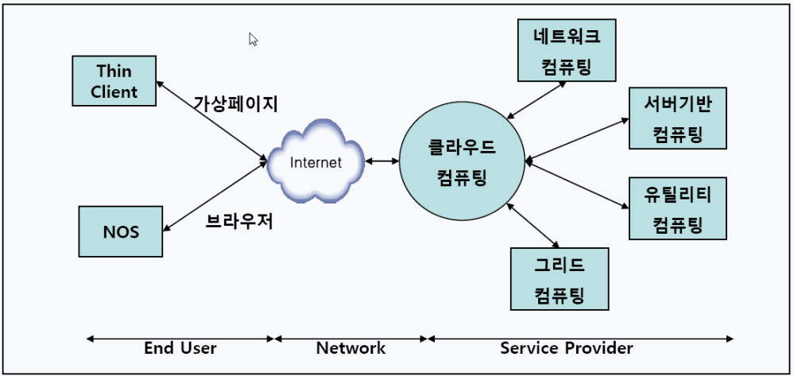
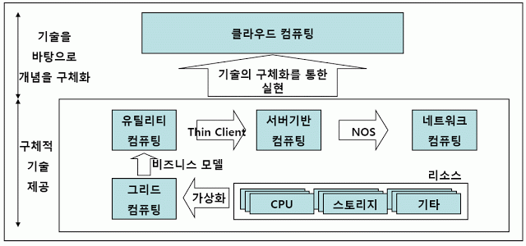
1.1. 환경 변화 & 트렌드 (2/3)
1. 클라우드 컴퓨팅 개요

Slide 6
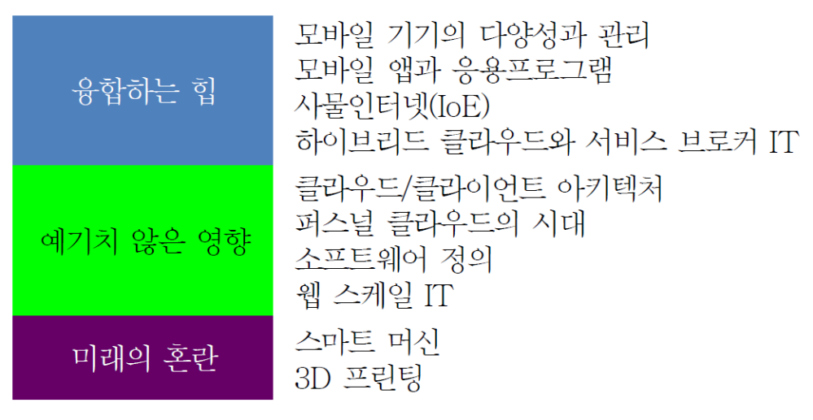
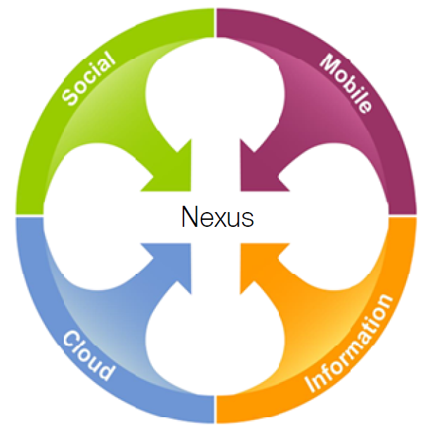
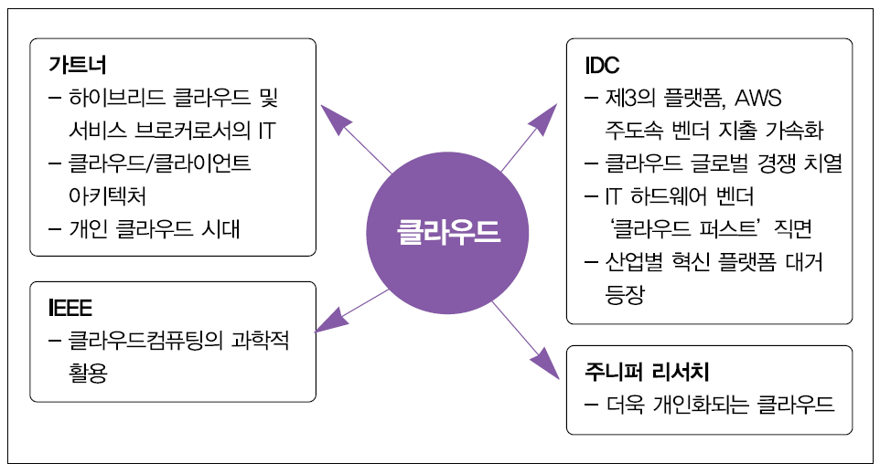
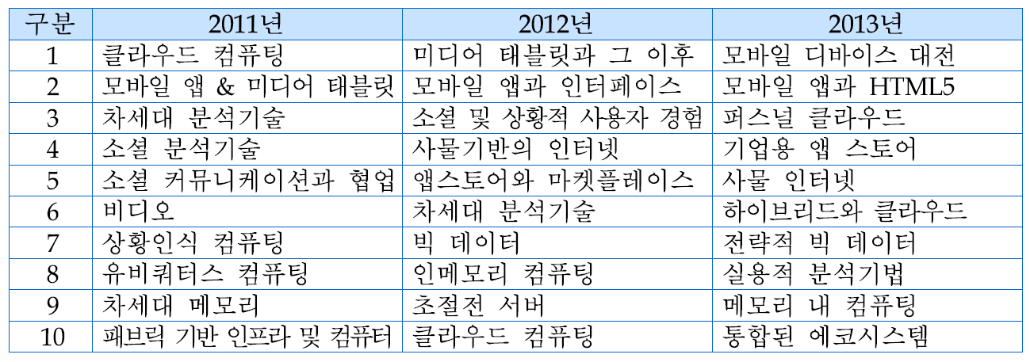
1.1. 환경 변화 & 트렌드 (3/3) – 2014 IT 기술전망 (Gartner 2013.10)
1. 클라우드 컴퓨팅 개요

Slide 7
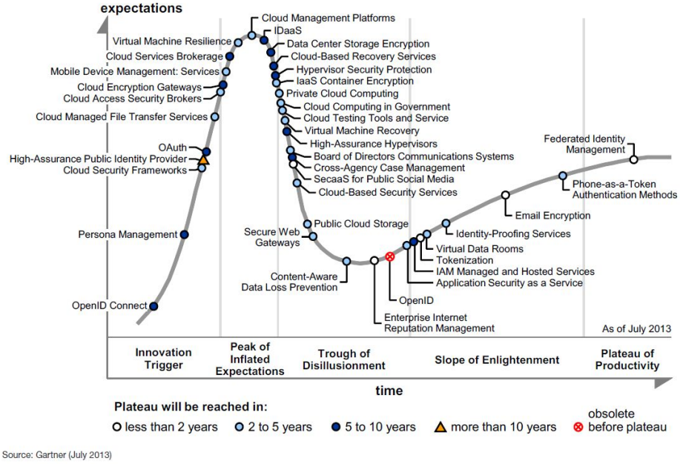
* 참고 : Gartner Hype Cycle

Slide 8
1.2. 클라우드 컴퓨팅 정의 (1/2)
1. 클라우드 컴퓨팅 개요
Cloud computing is a model for enabling ubiquitous, convenient, on-demand network access to a shared pool of configurable computing resources(e.g., networks, servers, storage, applications, and services) that can be rapidly provisioned and released with minimal management effort or service provider interaction. This cloud model promotes availability and is composed of five essential characteristics, three service models, and four deployment models.
- NIST(National Institute of Standards and Technology)

Slide 9
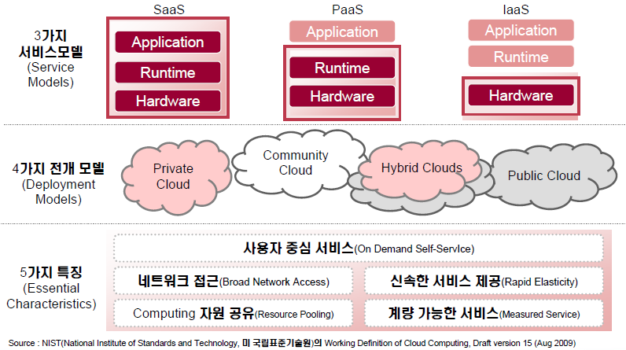
1.2. 클라우드 컴퓨팅 정의 (2/2)
1. 클라우드 컴퓨팅 개요

Slide 10
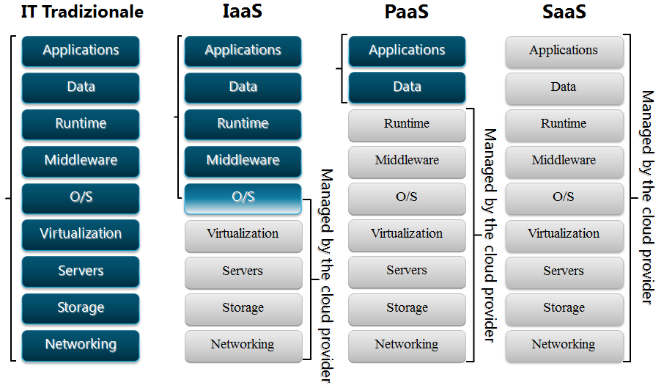
1.3. 클라우드 서비스 모델 (1/2)
1. 클라우드 컴퓨팅 개요

Slide 11
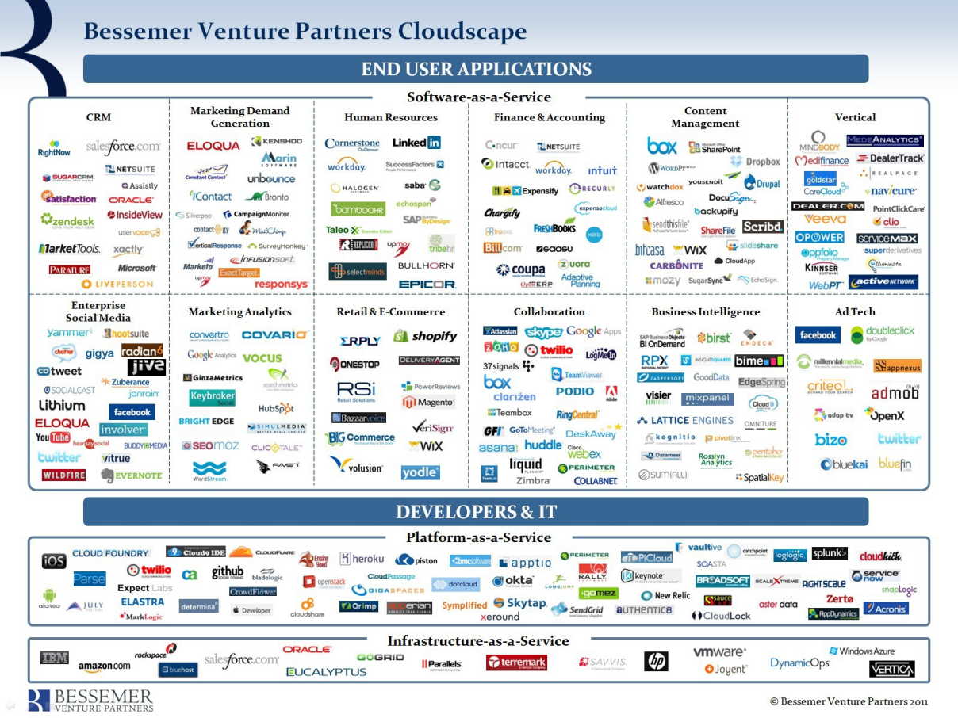

Slide 12
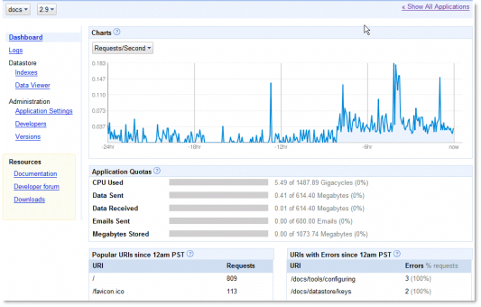
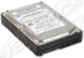
1.3. 클라우드 서비스 모델 (2/2) – Google App Engine ( PaaS )
App
App
App
App
Web-based
Admin Console
Service APIs
Account
Image
Mail
URL Fetch
Datastore
Memcache
상태정보
Python/Java Runtime: 서비스 실행환경
관리
Memcache: 글로벌 메모리 캐시
App Engine SDK
Bigtable: 분산 데이터베이스
Web Server
Uploader
API local version
GFS: 분산 파일 시스템
업로드
Python Framework
webapp, Django
개발 및 테스팅
Commodity 서버 클러스터

Slide 13
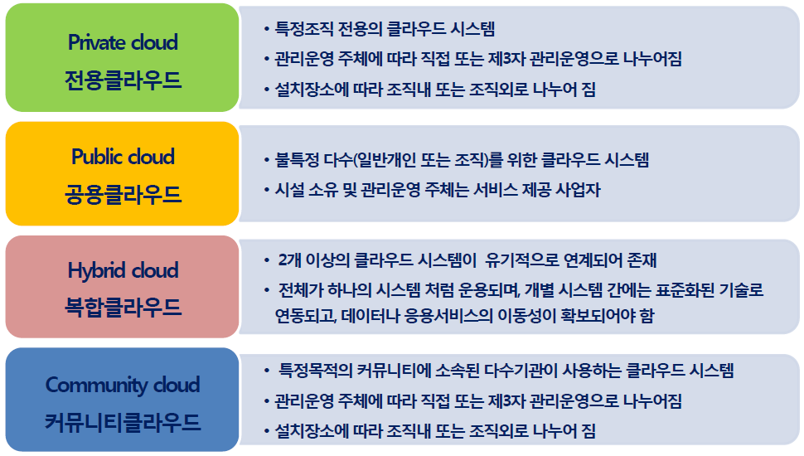
1.3. 클라우드 배포 모델 (1/2)
1. 클라우드 컴퓨팅 개요

Slide 14
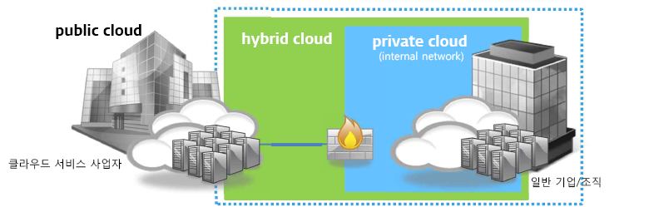
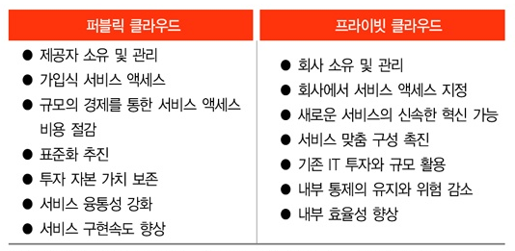
1.3. 클라우드 배포 모델 (2/2)
1. 클라우드 컴퓨팅 개요

Slide 15
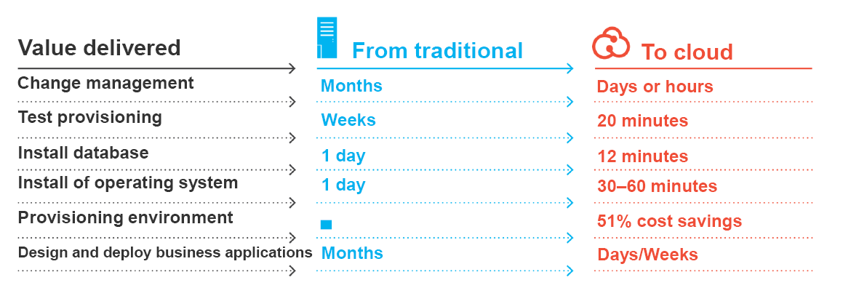
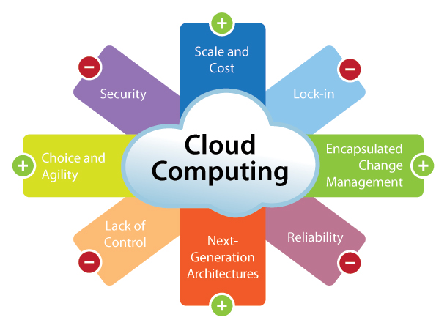
1.4. 장점 및 단점 (1/2)
1. 클라우드 컴퓨팅 개요

Slide 16
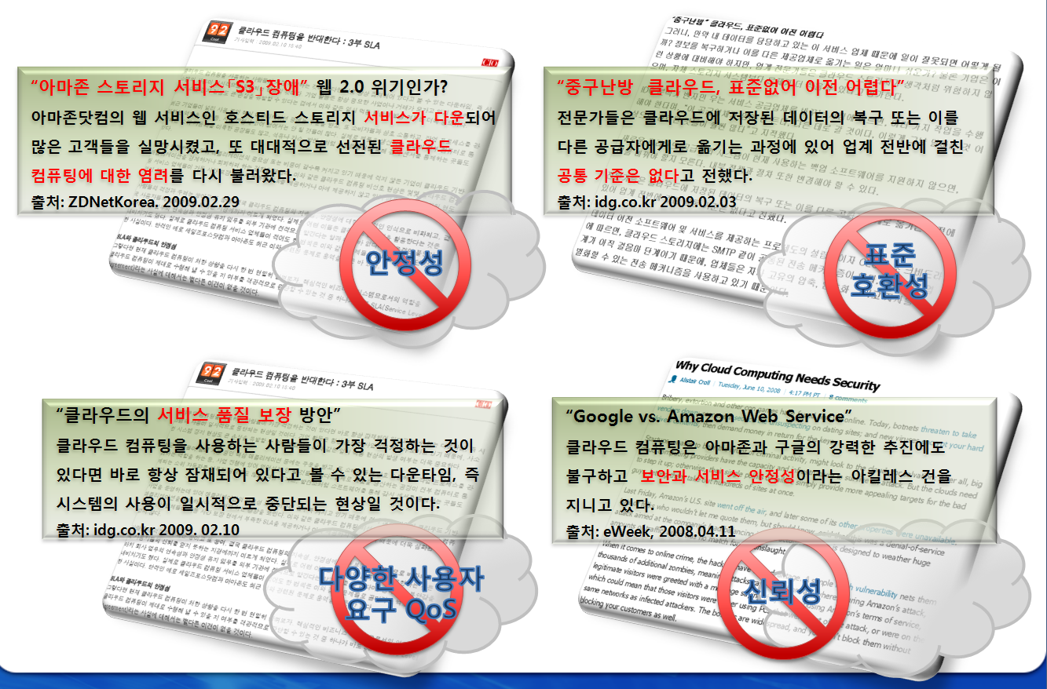
1.4. 장점 및 단점 (2/2)
1. 클라우드 컴퓨팅 개요

Slide 17
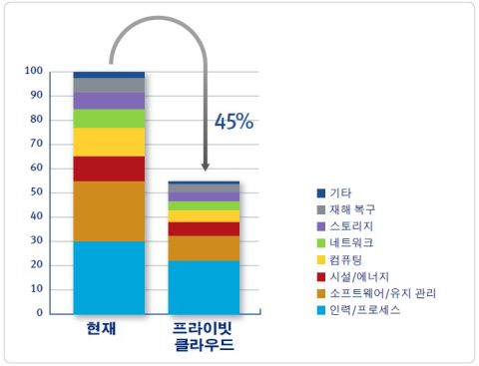
1.5. 비용 관점에서의 클라우드 (1/2)
1. 클라우드 컴퓨팅 개요
KT 신규서비스
Portal 업체
Hosting 서비스
국내 언론사
9배 비용 감소
3배 비용 감소
6배 비용 감소
4배 비용 감소
3.5억
0.5억
1.3억
0.4억
0.2억
0.2억
0.35억
0.03억

Slide 18
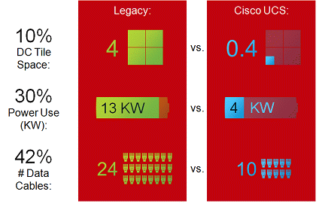
1.5. 비용 관점에서의 클라우드 (2/2) – CISCO 사례
1. 클라우드 컴퓨팅 개요
E2E Prov.
(Days)
60
85%
Virtualization
95%
45
70%
E2E = 45 days
-45%
TCO ($/Qtr.)
30
-24%
-21%
15
E2E = 17 days
E2E = 5 days
CITEIS/Compute = 15 mins.
5%
Fully Self
Provisioned
0
Circa 2009
(Legacy)
Q4 CY12
Q2 CY13
Q4 CY11
Legacy Bare Metals based Data Center
Focus
UCS Adoption
All Virtualization on UCS
Focus
Workflow automat…
PaaS Enablement
Storage Optimiz...
Focus
Process Transformation
Infrastructure/ Platform Optimization

Slide 19
2. 클라우드 기반 기술
참조 모델(Architecture)
클라우드 기술 계층
가상화 기술
Server, Network, Storage 가상화
Desktop, Application 가상화
SDN, SDS, SDDC, … SDx
고 가용성 및 확장성 기술
기타

Slide 20
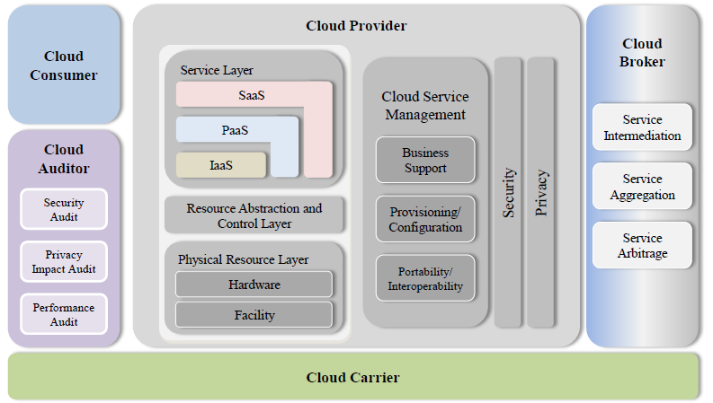
2.1. 참조 모델 (1/2) - Architecture
2. 클라우드 기반 기술
- NIST(National Institute of Standards and Technology)

Slide 21
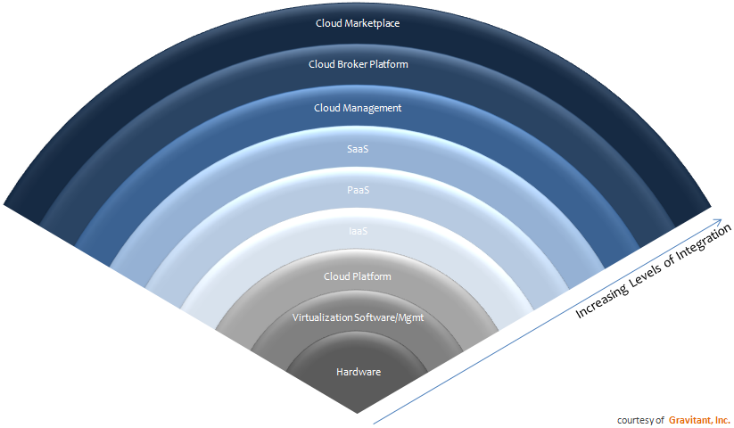
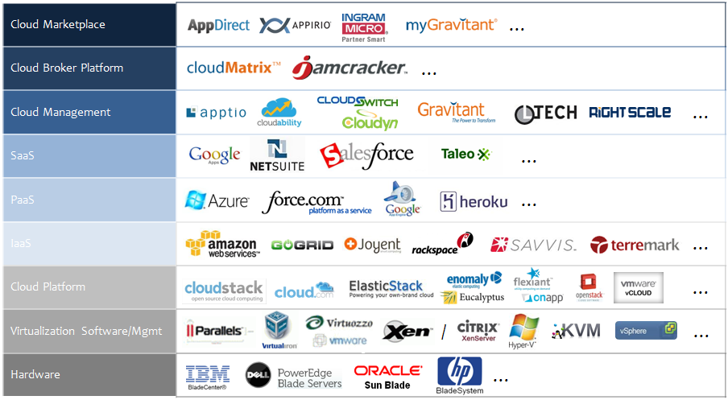
2.1. 참조 모델 (1/2) – 영역별 기술지원 벤더
2. 클라우드 기반 기술

Slide 22
2.2. 클라우드 기술 계층 (1/3)
2. 클라우드 기반 기술
클라우드 인프라
클라우드 플랫폼
클라우드 서비스 & 응용
자원 관리 기술
서비스 배치/관리 기술
SaaS 플랫폼 기술
모니터링 & 스케줄링
지능형 동적 부하 관리
SLA 제공
서비스 생성 & 자동 프로비저닝
이종 클라우드 서비스/데이터 호환
서비스 과금
Multi-tenant
애플리케이션 생성 환경
Legacy 시스템 연동
자원 가상화 기술
분산 시스템 기술
응용 컴포넌트 기술
서버 가상화
스토리지 가상화
네트워크 가상화
입출력 가상화
분산 파일시스템
분산 데이터 저장 및 관리
분산 병렬처리
분산 실시간 데이터 스트림 처리
서비스 운영 및 응용 Open API
클라우드 S/W 컴포넌트
컴포넌트 연동
네트워크 기술
보안 기술
서비스 개발 기술
확장형 고속 네트워크
클라우드간 연동
프라이버시 & 데이터 보안
Trustworthy 컴퓨팅
클라우드 SSO
클라우드 네트워크 보안
웹기반 개발 도구
분산 클라우드 서비스 디버깅
클라이언트 기술
경량 단말 플랫폼
클라우드-모바일 Sync.
Push Agent

Slide 23
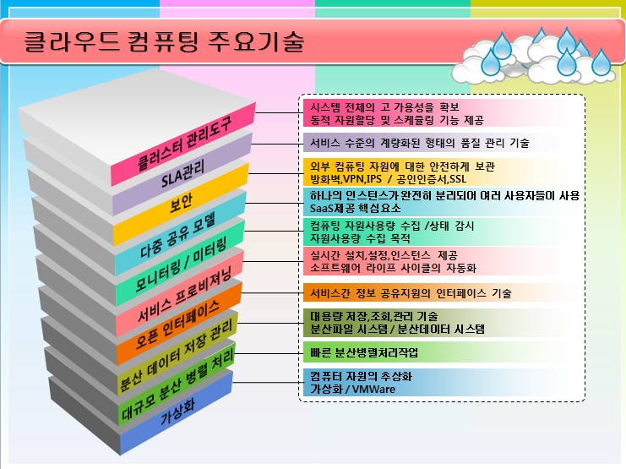
2.2. 클라우드 기술 계층 (2/3) - 주요기술
2. 클라우드 기반 기술

Slide 24
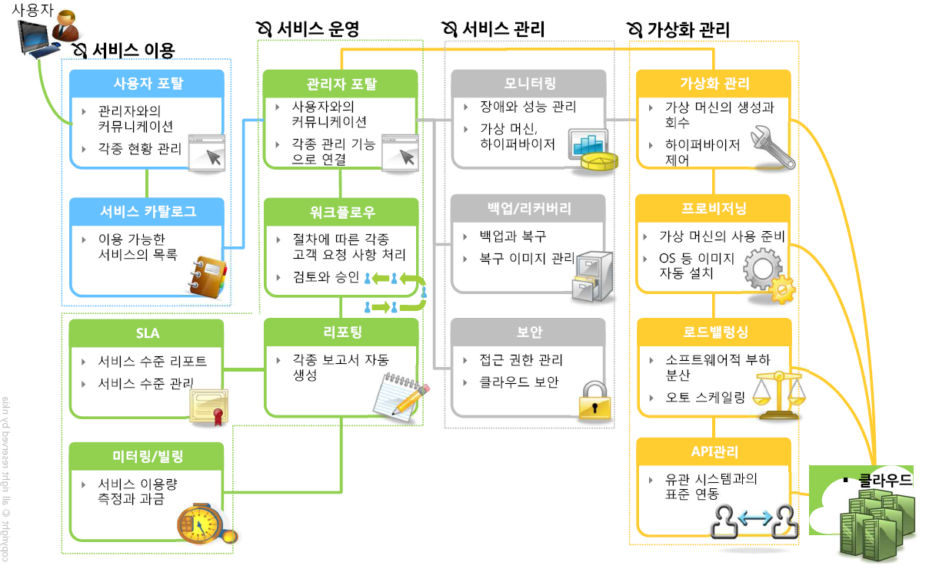
2.2. 클라우드 기술 계층 (3/3) - Use case
2. 클라우드 기반 기술

Slide 25
2.3. 가상화 기술 (1/3)
2. 클라우드 기반 기술
서버
가상화
수십 대의 물리서버들을 몇 대의 가상 서버로 통합 집적(Consolidation)
상면 비용, 전력량, 관리 비용 등 자원 활용도 증대
H/W 파티셔닝 → 호스트기반 (S/W 에뮬레이션) → 베어메탈(Bare-Metal) 방식
스토리지
가상화
Thin-Provisioning 기술을 통해 초기 필요한 공간만을 가상으로 제공
이기종 스토리지 시스템 통합하여 사용할 수 있는 환경 제공
NAS, SAN 등의 기술이 스토리지 서비스로 지원되도록 발전하고 있음
네트워크
가상화
물리적으로 존재하는 L2, L3, L7 스위치, 방화벽, 보안장비들을 가상머신으로 구현
공유된 물리적인 환경에서도 내부적으로는 가상화를 통해 분리되어 동작
물리적 아키텍쳐에서 오토메이션 & 프로비저닝 가능한 형태로 발전하고 있음

Slide 26
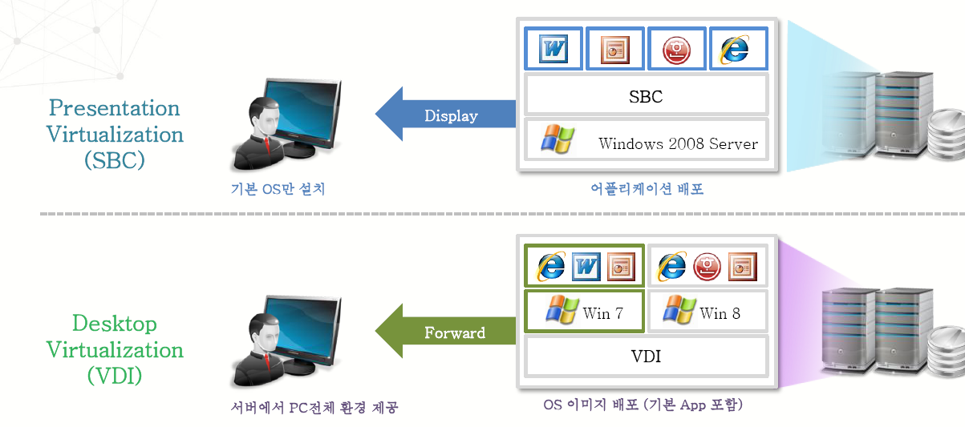
2.3. 가상화 기술 (2/3)
2. 클라우드 기반 기술
애플리케이션
가상화
설치 과정 없이 즉시(On-Demand) 사용 가능
20년 전부터 발전되어 온 기술로 다음과 같은 용어로 불림 SBC(Server-Based Computing), 프리젠테이션 가상화, 애플리케이션 스트리밍
데스크톱
가상화
Server-Side 가상화는 이 기종의 또 다른 데스크톱을 가상으로 소유 (VDI)
Client-Side 가상화는 PC 안의 이 기종 가상 데스크톱을 운영
데스크톱 가상화를 통한 개인 작업공간과 회사 작업공간의 분리에 활용

Slide 27
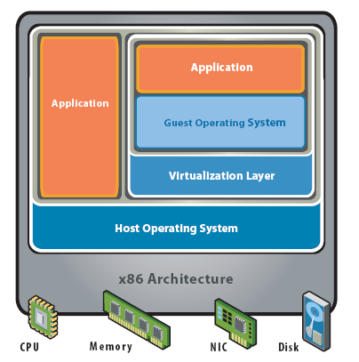
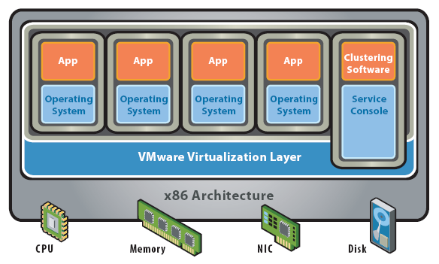
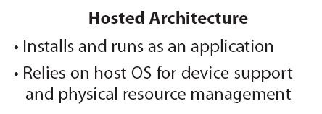
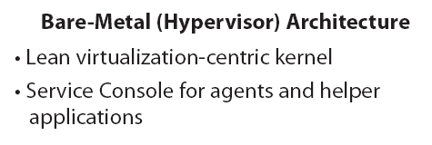
2.3. 가상화 기술 (3/3) – 서버가상화(Hypervisor)
2. 클라우드 기반 기술

Slide 28
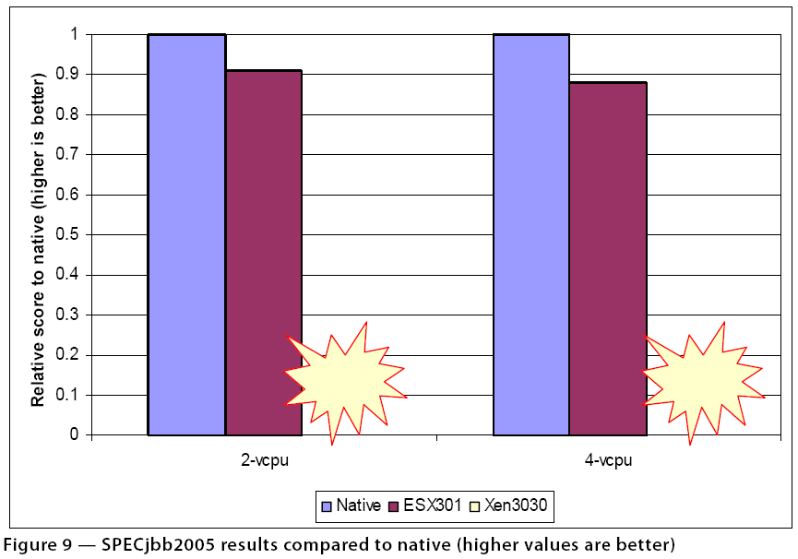
참고. 서버가상화 성능비교 (SPECjbb2005 : Server-side JVM performance)

Slide 29
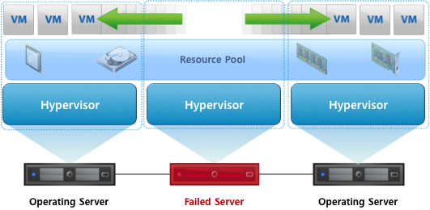
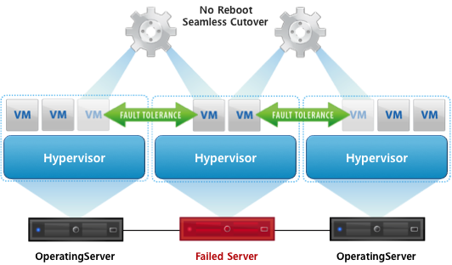
2.5. 고 가용성 및 확장성 기술 (1/2) – 가용성 기술
2. 클라우드 기반 기술
HA (High Availability)
하나의 물리적인 서버 중단이 감지되면 수동 작업 없이 클러스터의 다른 물리서버에서 가상 머신을 재 시작
운영체제 장애가 감지되면 자동으로 가상머신을 재시작하여 애플리케이션 다운타임을 최소화
[ H/A 지원 구조 ]
FT (Fault Tolerance)
기본 가상머신에 맞추어 항상 최신 상태를 유지하는 대기 인스턴스를 생성하여 서버 혹은 가상머신의 장애 시 애플리케이션의 지속적인 가용성 제공
[ F/T 지원 구조 ]

Slide 30
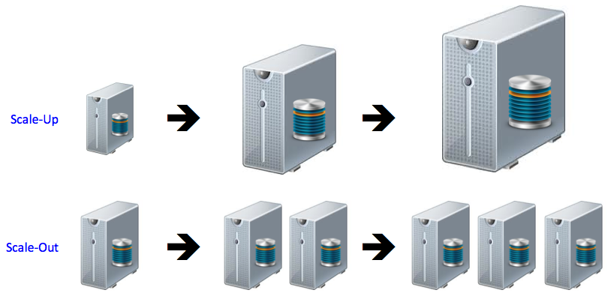
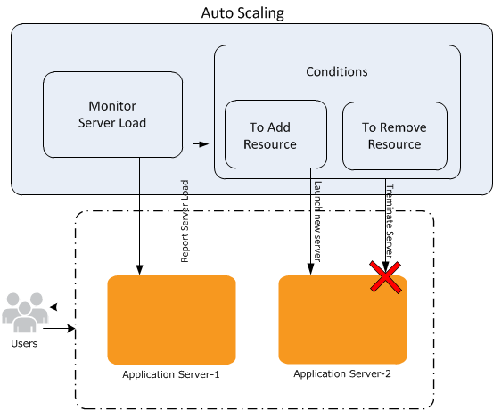
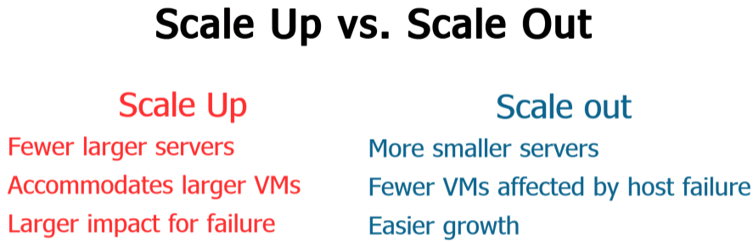
2.5. 확장성 기술 (2/2) – Scale-Up, Scale-Out, …, Auto-Scaling
2. 클라우드 기반 기술

Slide 31
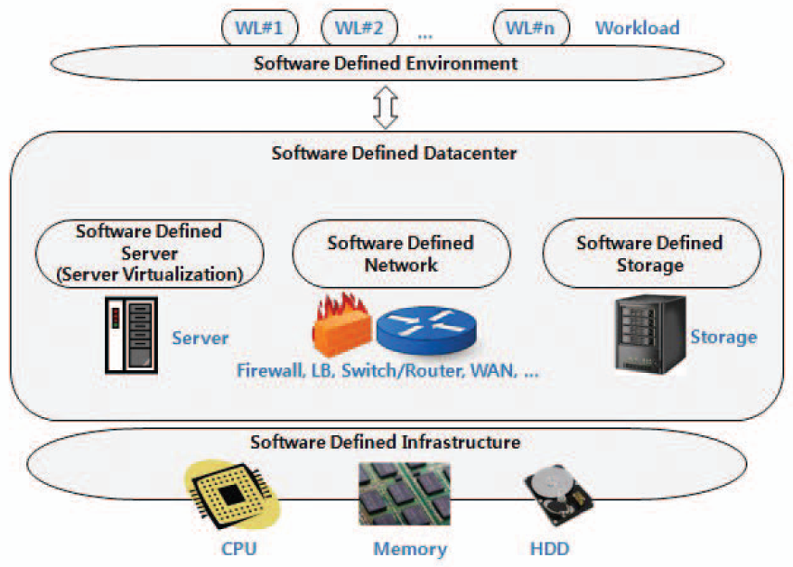
2.4. SDN, SDS, SDDC, … SDx (1/3) – SDx(Software Defined Anything)
2. 클라우드 기반 기술

Slide 32
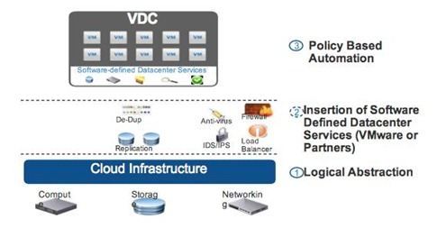
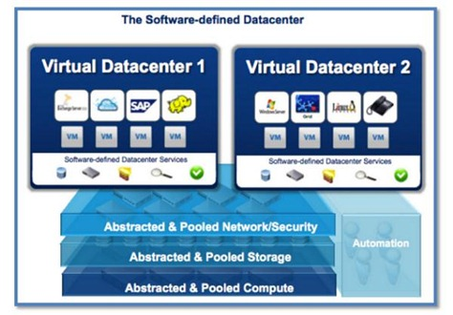
2.4. SDN, SDS, SDDC, … SDx (2/3) – SDDC(Software Defined Data Center)
2. 클라우드 기반 기술

Slide 33
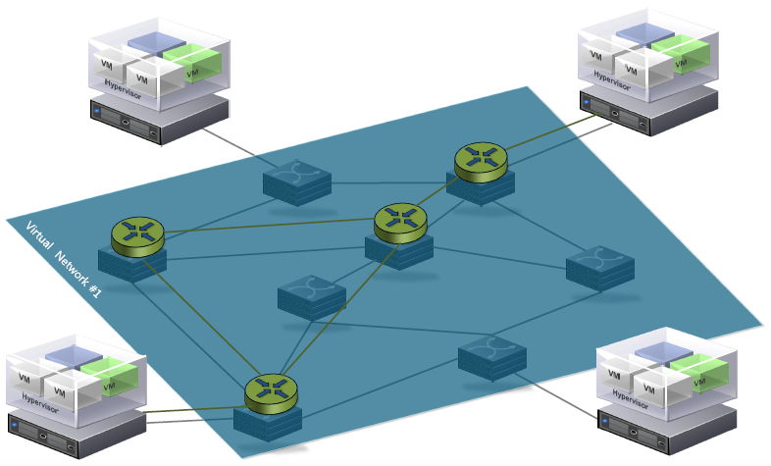
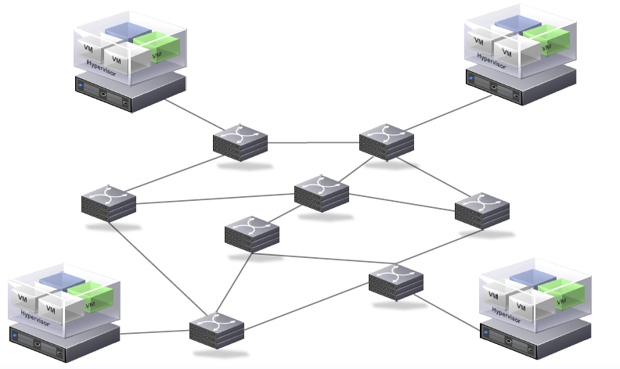
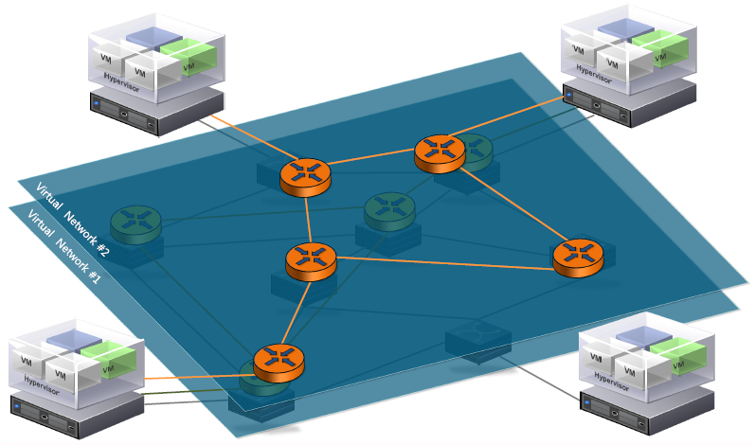
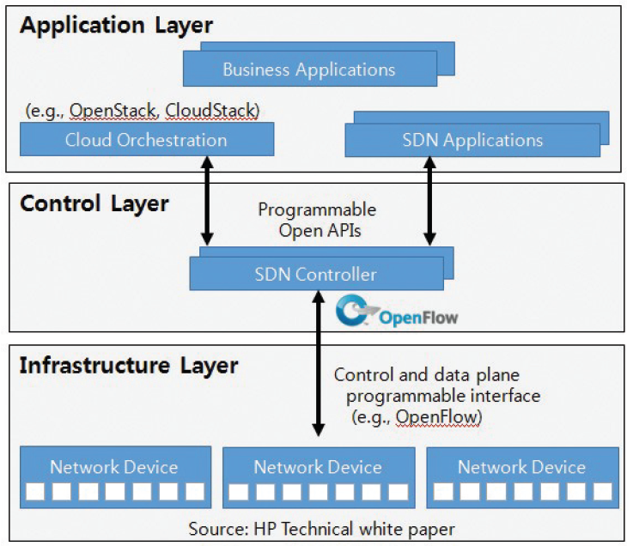
2.4. SDN, SDS, SDDC, … SDx (3/3) - SDN(Software Defined Network)
2. 클라우드 기반 기술

Slide 34
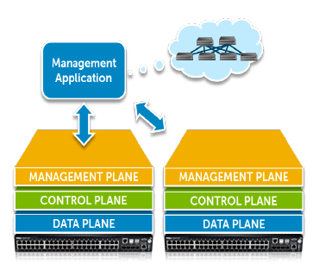
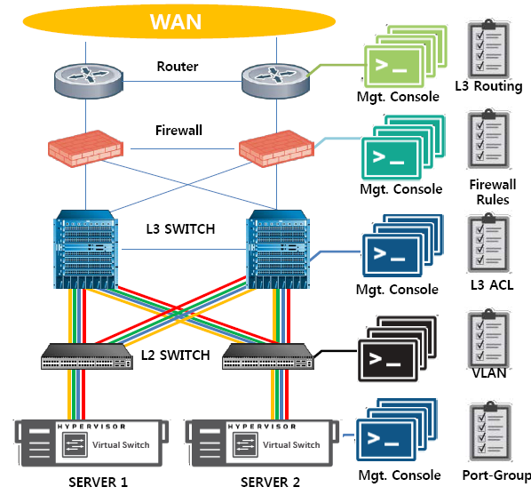

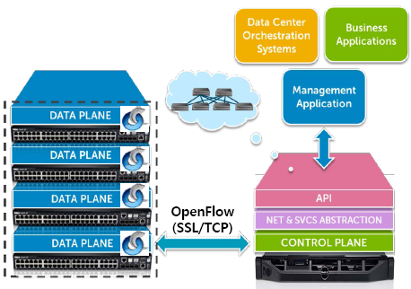
참고. 전통적인 N/W 아키텍쳐 vs SDN
[ SDN N/W 아키텍쳐 ]
[ 전통적인 N/W 구조 ]

Slide 35
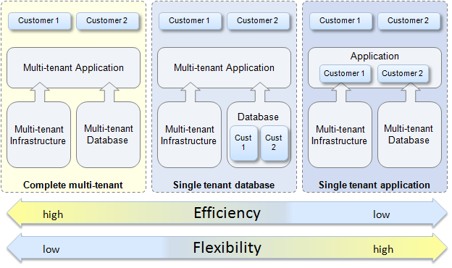
2.6. 기타 (1/2) – Single v.s. Multi-Tenant
2. 클라우드 기반 기술

Slide 36


2.6. 기타 (2/2) – 관리 및 운영의 변화

Slide 37
3. 클라우드 보안
클라우드 서비스 보안위협
클라우드 서비스 보안사고 사례
클라우드 컴퓨팅 보안기술

Slide 38
클라우드 서비스 보안위협 (1/4)
정부·기업에서 클라우드 구축·도입 시 최대 걸림돌은 보안 문제
기존 보안 위협을 상속하고 클라우드 특성에 따른 신규 보안 위협 존재
⇒ 가상화, 다중임차(Multi-tenancy), 원격지에 정보 위탁·사업자 종속,
모바일 기기 접속, 데이터 국외이전, 침해사고 대형화, 데이터센터 안전성 등
가상화 플랫폼의 하이퍼바이저를 통해 가상서버가 상호 연결된 구조적 특성에 따른 신규 공격 경로 존재
특권을 가진 사용자의 접근제어, 데이터 무결성, 서비스의 가용성 등이 중요한 보안 요소
클라우드 컴퓨팅 환경은 다양한 기반 기술들의 조합으로 구성
(상용 보안제품의 경우에도 대부분 기존 보안 제품의 기능을 통합하여 제공하는 수준)
⇒ 각각의 보안 기술을 클라우드 컴퓨팅 특성을 고려하여 적용하는 방안 필요

Slide 39

클라우드 서비스 보안위협(2/4)
클라우드 컴퓨팅의 유형별 보안 위협 개념도

Slide 40
클라우드 서비스 보안위협(3/4)
기술적인 부분보다 사람과 관련된 부분이 대부분이며, 내부자 보안 인식 교육이 중요
분류 기준 |  | 위협 | 내용
서비스 제공자 | SaaS | 응용프로그램 인터페이스 | 불안전한 인터페이스
 |  | 리소스 및 서비스 통합 | 악의적인 내부자
 |  | 사용자 데이터 관리 | 데이터 유실 또는 유출
 |  | 인증 및 접근제어 | 계정 또는 서비스 하이재킹
 |  | 리소스 모니터링 및 감사 | 공개되지 않은 위험 요소 (클라우드 서비스 제공 업체의 투명성 저하로 인한)
 | PaaS | 인증 및 접근제어 | 클라우드 컴퓨팅의 오용과 비도덕적인 사용
 | IaaS | 자원 공유 및 집중화에 따른 장애 | 분산 서비스 거부 공격(DDoS) (시스템 장애 시 모든 고객의 서비스가 중단)
 |  | 공유 기술의 취약점 | 악성 코드의 감염 및 확산 위협

Slide 41
클라우드 서비스 보안위협(4/4)
클라이언트(단말)
계정 또는 서비스 하이재킹
분실 및 보안이 취약하여 정보 유출
법규 및 규제의 문제
정보유출 및 손실 발생 시 책임 소재 불분명
해외 서버 사용 시 국내의 법규 적용이 불가능
자원 공유에 따라 감사 증적이 어려움
클라우드 점검을 위한 보안 점검 및 규제 항목 부재

Slide 42
클라우드 서비스 보안사고 사례
고객 정보의 제3자 위탁·저장
( 클라우드 사업자 내부 직원의 고의, 설정 오류 등의 관리 부주의로 인한 정보 유출 가능 )
MS 기업용 클라우드 솔루션의 권한 설정 오류로 기업정보가 타인에게 열람 (2010. 12)
국내 K 社 관리자 실수로 고객 계정 및 가상 머신 삭제 (2011. 06)
다수 고객 임차 환경 (Multi-tenancy)
( 클라우드 인프라를 공격에 악용 : 좀비PC로 이용 등 )
아마존의 가상서버 임대 서비스(EC2)에 가명으로 가입, 가상서버를 대여해 소니 플레이스테이션 네트워크 해킹 (2011. 06)
가상화 시스템 이용
( 가상화 시스템 취약점을 이용한 해킹공격 및 악성코드 확산 )
영국 클라우드 서비스가 사용하는 가상머신 관리 S/W의 제로데이 취약점(SQL 관련취약점) 해킹으로 관리자 권한 획득한 후, 10만 고객 웹사이트 삭제 (2009. 06)
정보·서비스 집중화
( 침해사고 발생 시 서비스 연쇄 중단 및 대규모 피해 )
아마존 EC2, 정전에 의한 11시간 장애로 190개 서비스 동시 마비 (2011. 04)

Slide 43
클라우드 보안 컴퓨팅 기술
사용자 인증과 접근제어
접근 제어 ⇒ MAC, DAC, RBAC
사용자 인증 ⇒ ID/Password, PKI, Muiti-factor, OASIS의 SAML(Security Assertion Markup Language), I-PIN,
IAM(Identity and Access Management), SSO(Single-Sign On), OpenID(개방형 인증기술)
데이터 및 스토리지
데이터 기밀성 (데이터 암호화) ⇒ DES, 3DES, AES
※ 검색가능 암호시스템, PPDM(Privacy Preserving Data Mining)
데이터 무결성 ⇒ MD5(Message Digest algorithm 5), SHA(Secure Hash Algorithm, SHA3 개발 중)
네트워크 보안
프로토콜 ⇒ SSL/TLS(Secure Socket Layer/Transport Layer Security), HTTPS(HTTP Secure)
보안 장치 ⇒ Application Firewall, Anti-DDOS, IDS/IPS(Intrusion Detection/Prevention System), ACL(Access Control List), SIEM(Security Information and Event Management), VPN, IPSec
가용성/복구
서비스 중단이나 데이터 손실을 막기 위해 고장 감내성 및 데이터 복구 기법
가상화 및 애플리케이션 레벨의 HA(High Availability), Fault Tolerance, 백업/복구, Replication

Slide 44

* 참고 : Cloud Computing Pattern, OSA(Open Security Architecture)

Slide 45
* 참고 : Cloud Computing Pattern, OSA(Open Security Architecture)

Slide 46
4. 클라우드 컴퓨팅의 확장
Mobile Cloud Computing
Personal Cloud Computing
VPC (Virtual Private Cloud)
CSB (Cloud Service Brokerage)
Cloud Data Center (Green Data Center)

Slide 47

4.1. Mobile Cloud (1/2)
4. 클라우드 컴퓨팅의 확장
Mobile Cloud Computing(MCC) at its simplest, refers to an infrastructure where both the data storage and the data processing happen outside of the mobile device.
클라우드 자원 제공 (Computing, Storage, Database …)
실시간 통합
메시징
자동 동기화 &
오프라인 모드
Open API 및
Mashup 플랫폼
앱 & 백엔드
개발환경
Cross-device
(N-Screen) 환경

Slide 48





4.1. Mobile Cloud (2/2)
4. 클라우드 컴퓨팅의 확장
모바일 클라우드 플랫폼
Exec. Environment
Dev. Environment
Open API & Mashup Framework
Advanced Mobile Service Components
Core Mobile Data
Components
Core Mobile Service
Components
Messaging
Sync
Batch
Distributed System
Computing
Storage
Database
Virtualization

Slide 49

4.2. Personal Cloud Computing
4. 클라우드 컴퓨팅의 확장
The Era of Personal Cloud
디바이스 중심 보다는 사용자 중심의 서비스로의 전환이 가속화
퍼스널 클라우드 서비스 특징
사용 용이성과 디바이스 간 호환성
퍼스널 클라우드가 데이터 저장 및 접근을 위한 허브 역할을 수행
개인화된 콘텐츠 제공 및 관리
개인 콘텐츠 연동을 통한 맞춤형 서비스 제공
※ TTA(한국정보통신 기술협회), 2011.12

Slide 50



4.3. VPC : Virtual Private Cloud
A virtual private cloud(VPC) is a hybrid model of cloud computing in which a private cloud solution is provided within a public cloud provider’s infrastructure.

Slide 51



4.4. CSB : Cloud Service Brokerage
4. 클라우드 컴퓨팅의 확장

Slide 52



4.5. Cloud Data Center (Green Data Center)
4. 클라우드 컴퓨팅의 확장
[ Chimney Rack ]

Slide 53
5. 클라우드 활용 서비스
DevOps & 운영환경 최적화
빅데이터
사물인터넷(IoT : Internet of Thing)
Open Source, Open API, API G/W

Slide 54

5.1. DevOps & 운영환경 최적화 (1/3)
5. 클라우드 활용 서비스
▶ 개발자들과 IT 종사자들 사이의 의사소통, 협업, 융합을 강조한 상호 의존관계 에 대한 소프트웨어 개발 방법론
▶ 개발, 빌드, 테스트, 배포, 운영에 이르는 사이클을 신속하게 진행할 수 있도록, 업무 프로세스 정의, 조직간의 역할을 조율, 프로세스 자동화하여 효율적으로 운영
Production
Handoff
Package
Test
Deploy
Stage
Package
Build
Code
Design
Requirements
Dev
Ops
DevOps

Slide 55


5.1. DevOps & 운영환경 최적화 (2/3)
5. 클라우드 활용 서비스
▶ Continuous Delivery Pipeline
▶ Support Tools
지속적 통합(Continuous Integration)
어플리케이션 릴리즈 자동화(Application Release Automation)
프로비저닝(Provisioning)

Slide 56














참고. 전자정부F/W 기반 DevOps 구성(안)
5. 클라우드 활용 서비스
개발자 PC
개발 관리서버
개발 관리 (Option)
APP | Nexus, sventon(검토), Jenkins, 이슈관리(검토)
WAS | Tomcat
UTIL | Ant, Maven, Subversion
JVM | JDK 1.7
OS | CentOS 6.4 x86_64
H/W
비고 | - Subversion WEB UI 검토 (현재, sventon 고려중) - 이슈관리는 어떤걸 ? : Trac, jTrac, Redmine
Maven repository
Continuous Integration
Coding
Picks up resources
Building
Gets last Release
Testing
Check In/Out
Version Control
Debugging
Publish
last stable build
Report
& Bug fix
Issue Reference
Issue Tracking
Add Bug & Issue
개발자
운영 관리 (Option)
APP | 배치 관리, 커뮤니케이션, 모니터링
WAS | Tomcat
DB | MariaDB 5,10
JVM | JDK 1.7
OS | CentOS 6.4 x86_64
H/W
비고 | 배포 관리 솔루션 ? 전자정부툴 / fabric / capistrano / jenkis / cargo
운영 관리서버
Check Out
커뮤니케이션
배치 관리
모니터링
전자정부
솔루션
전자정부
솔루션
전자정부
(InfraRED 기반)
Job Deploy & Monitoring
테스트(상품화) 서버
개발 서버
테스터
Manually Test last stable release
…
…

Slide 57


5.2. 빅데이터 (1/2)
5. 클라우드 활용 서비스

Slide 58

5.2. 빅데이터 (2/2)
5. 클라우드 활용 서비스

Slide 59

5.3. 사물인터넷(IoT : Internet of Thing) (1/3)
5. 클라우드 활용 서비스
인간과 사물, 서비스 세 가지 분산된 환경 요소에 대해 인간의 명시적 개입 없이 상호 협력적으로 센싱, 네트워킹, 정보 처리 등 지능적 관계를 형성하는 사물 공간 연결망

Slide 60




5.3. 사물인터넷(IoT : Internet of Thing) (2/3)
5. 클라우드 활용 서비스

Slide 61

5.3. 사물인터넷(IoT : Internet of Thing) (3/3)
5. 클라우드 활용 서비스
IoT 관련 동영상 : http://www.facebook.com/video/video.php?v=493031727403966

Slide 62

5.4. Open Source (1/2)
5. 클라우드 활용 서비스

Slide 63



















5.4. Open API, API G/W (2/2)
5. 클라우드 활용 서비스
컨텐츠 서비스를 위한 API 들을 API Gateway를 통해 통합적으로 제공할 수 있는 플랫폼을 마련하여, 개별적으로 마련해야
되는 API /사용자/보안 관리를 위한 부수적인 장치 없이 표준화되고 통일성 있는 서비스를 제공
개발자센터 (API 포털)
API 문서화 / 검색
API Key 발급 / 관리
커뮤니티 제공
모니터링
API 문서(spec, etc.)
Deploy
Publish
req/res
API 서버
개발자
고객
신규 개발
Open API Gateway
API 라이프사이클 관리
Routing, 트래픽 관리
Message transform
보안 서비스, 인증/접근 관리
API 운영관리
- Metering, Reporting
- Monitoring, workflow
transform
또는
SOA and
API protocols
DBMS
파트너
기존(Legacy) 시스템
req/res
예정
Public API
마켓 서비스
증권정보
서비스
빅데이터
서비스
공개
서비스
모바일
사용자
관리자 포털
API
관리자

Slide 64



























6. 클라우드 발전방향 (1/2)
Laying Out the Timeline...
Phase 1
Phase 2
Phase 3
Phase 4
Private Cloud
Private Cloud
Open Cloud
Private Cloud
Private Cloud
Virtual Private Cloud
Hybrid Cloud
Inter-Cloud
Inter-Cloud
Stand-Alone
Data Centers
Public Cloud
Public Cloud
Public Cloud #1
Public Cloud #2
PRESENT
~2015-2017
Federation / Workload Portability / Interoperability

Slide 65

6. 클라우드 발전방향 (2/2)

Slide 66
End of Document

